Slide 1
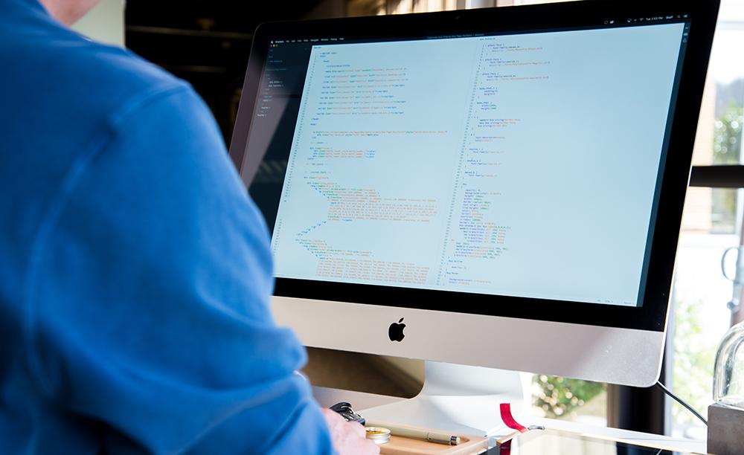

Изображения в html

Slide 2
В этом видео
Виды изображений
Как добавить изображение на страницу

Slide 3
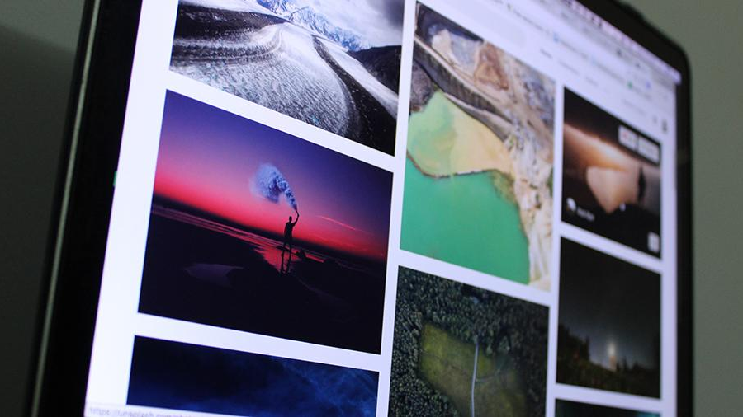
Виды изображений

Slide 4
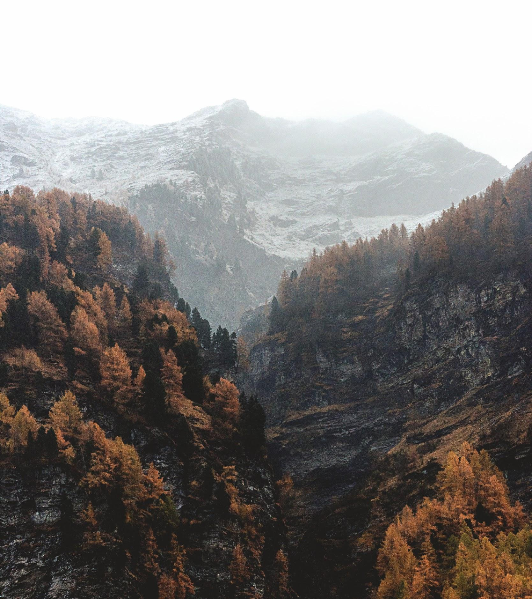
Формат JPEG
Плюсы:
Небольшой размер файла
Поддерживает 16 млн цветов
Можно управлять качеством изображения при сохранении.
Минусы:
При сжатии размеров теряется качество
Не поддерживает прозрачность.

Slide 5
Формат GIF
Плюсы:
Поддерживает анимацию
Поддерживает прозрачность
При сжатии не теряет в качестве.
Минусы:
Количество цветов до 256

Slide 6
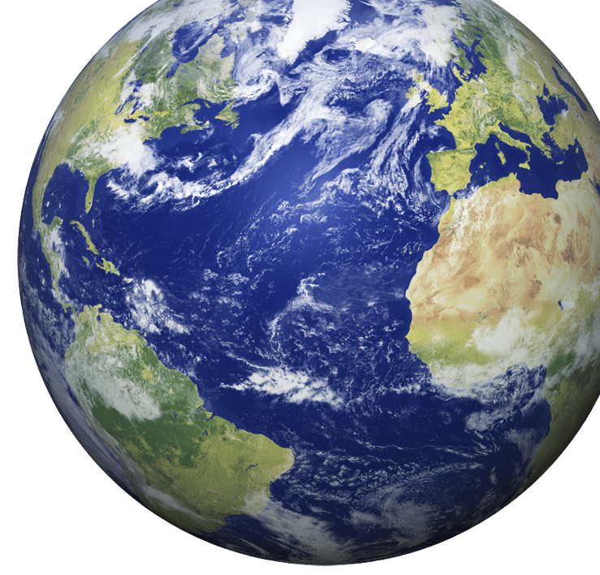
PNG-24
Плюсы:
При сжатии не теряет в качестве
Использует 16 млн цветов
Плавный переход от прозрачной области к цветной
Минусы:
Большой размер файла

Slide 7

SVG
Плюсы:
Векторный формат.
Малый размер файла
Возможность редактирования
Минусы:
IE 8 <
Только фигуры и линии

Slide 8
Итоги
Узнали виды изображений
Рассмотрели как добавить изображение на страницу

